Slide 1

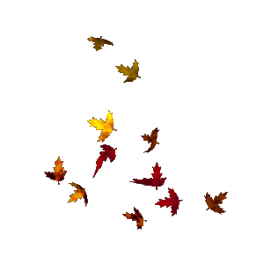

REFRANES
DE
OTOÑO
Automatico

Slide 2
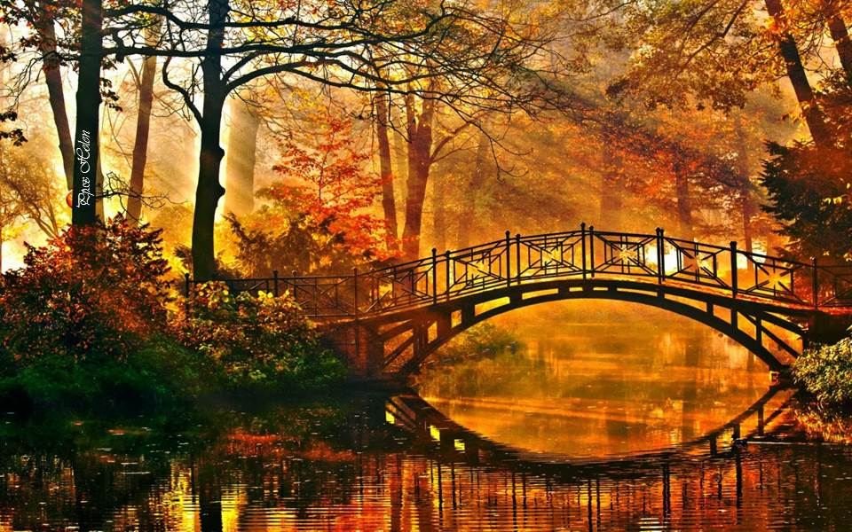
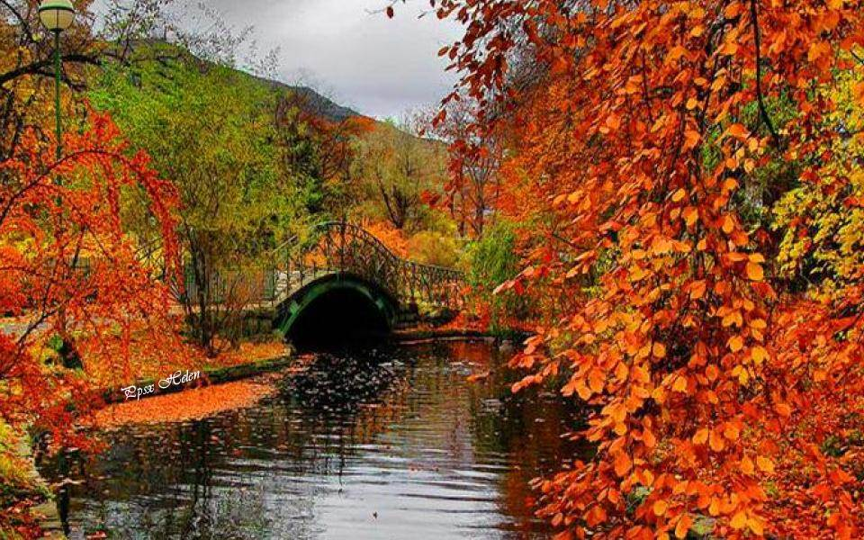

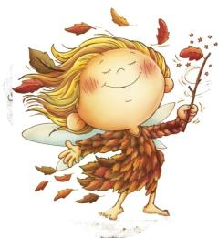
Septiembre ó lleva los puentes ó seca las fuentes

Slide 3
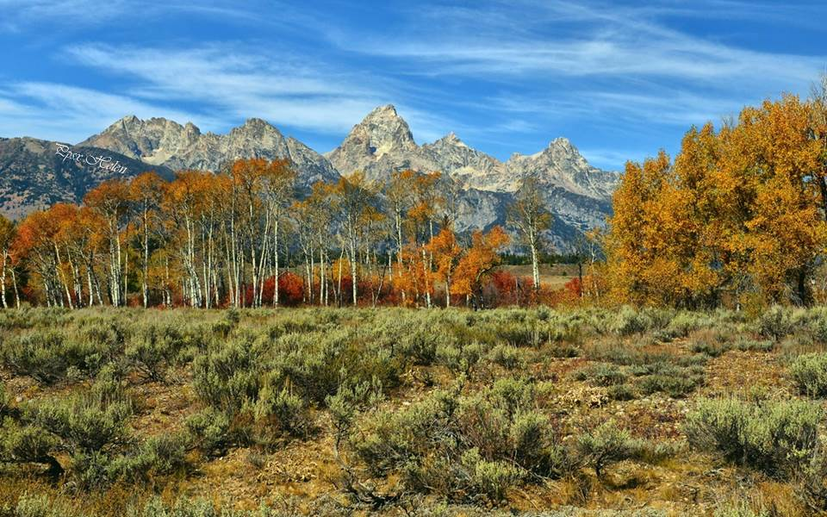
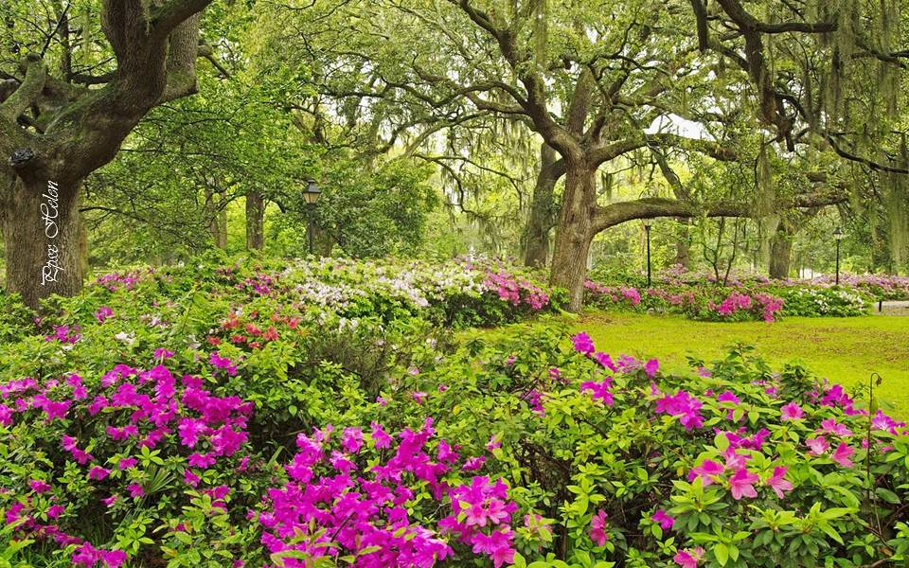
Mucha flor en primavera, buen otoño nos espera.

Slide 4
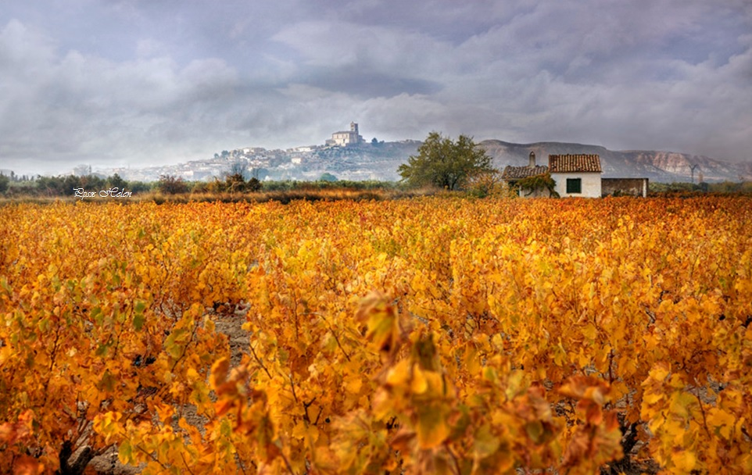
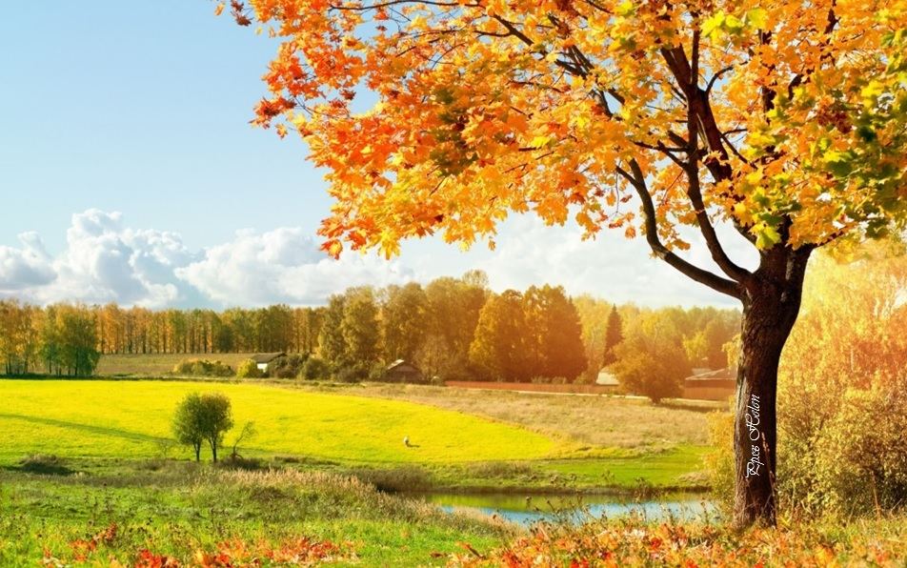
Cuando en Septiembre acabes de vendimiar, ponte enseguida en octubre a sembrar

Slide 5
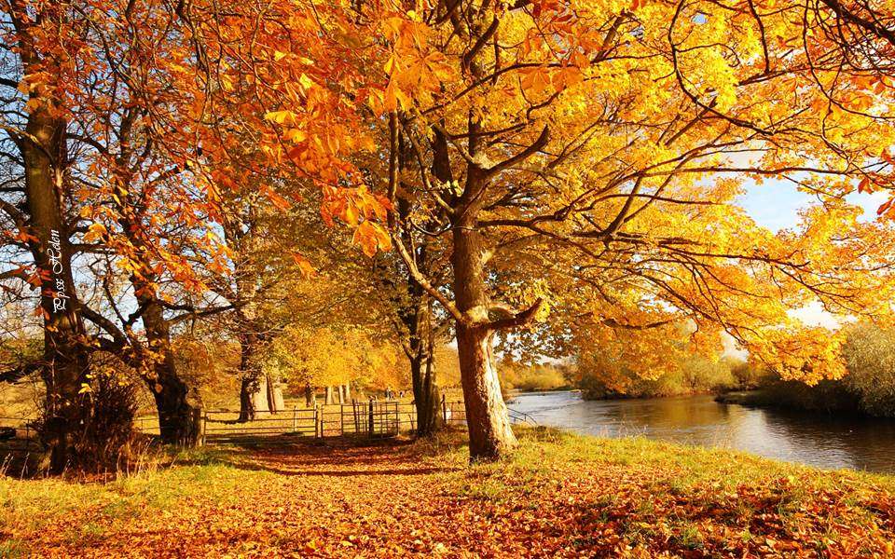
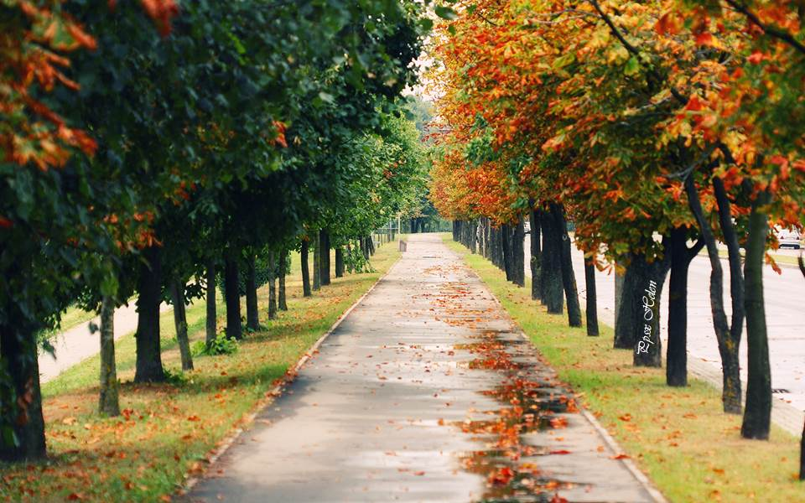
Pájaros de otoño, gordos como tordos

Slide 6
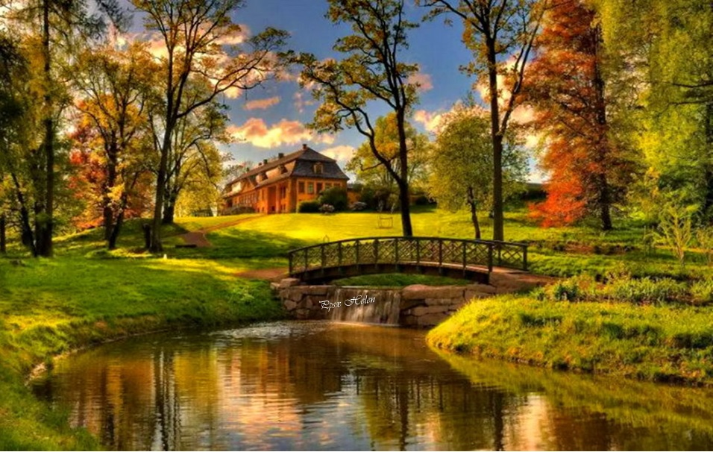
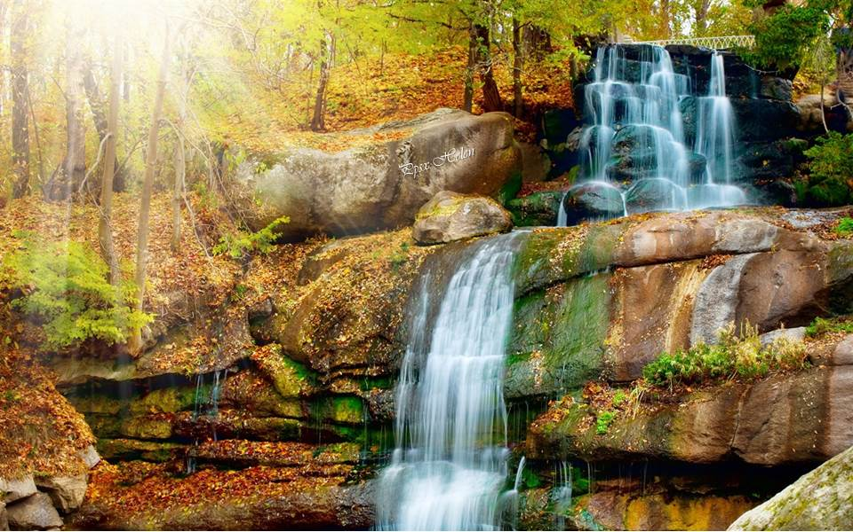
El agua que en otoño corre, es la que te saca de pobre.

Slide 7
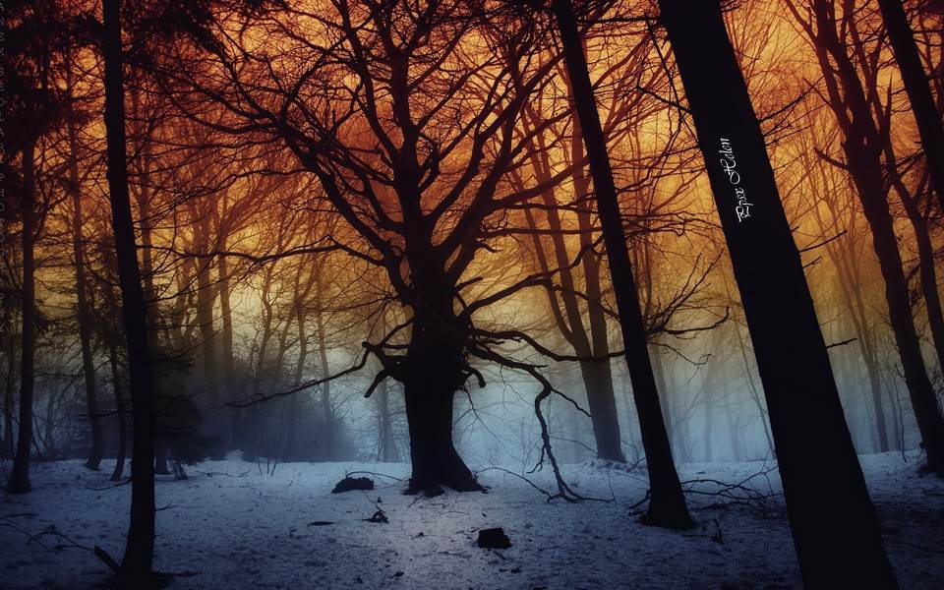
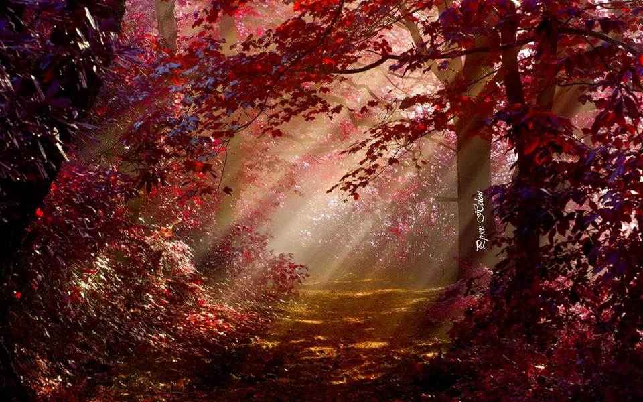
Cuando a la seis veas oscurecer ,otoño seguro es

Slide 8
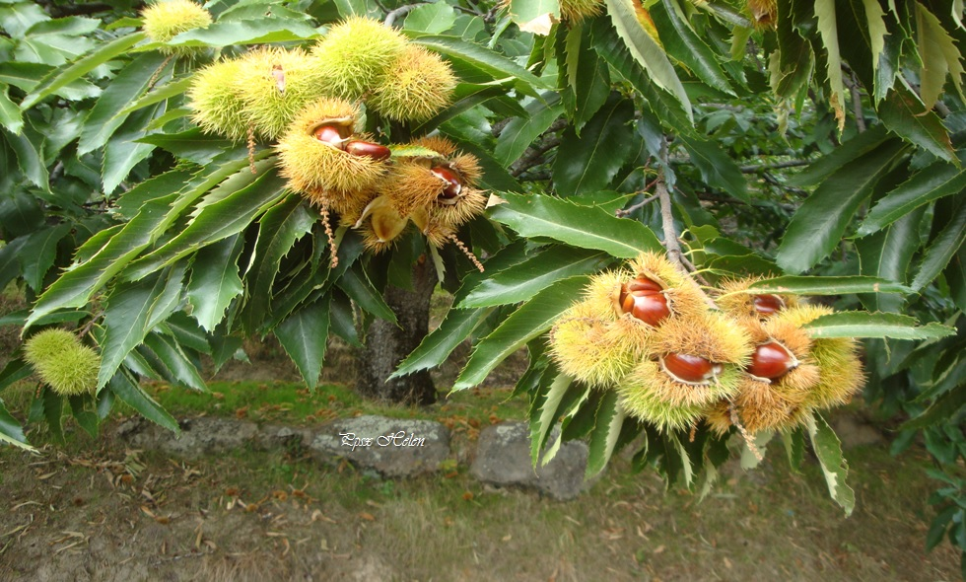
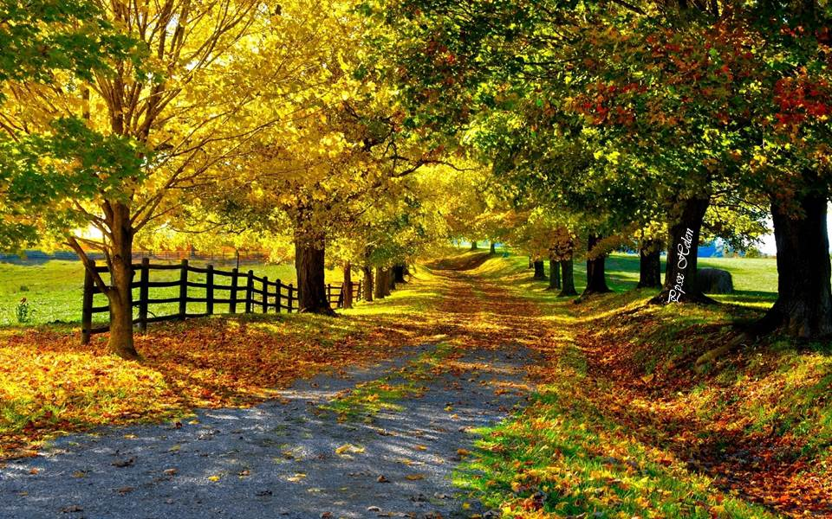
Castañas en cocción, en otoño e invierno: buena alimentación

Slide 9
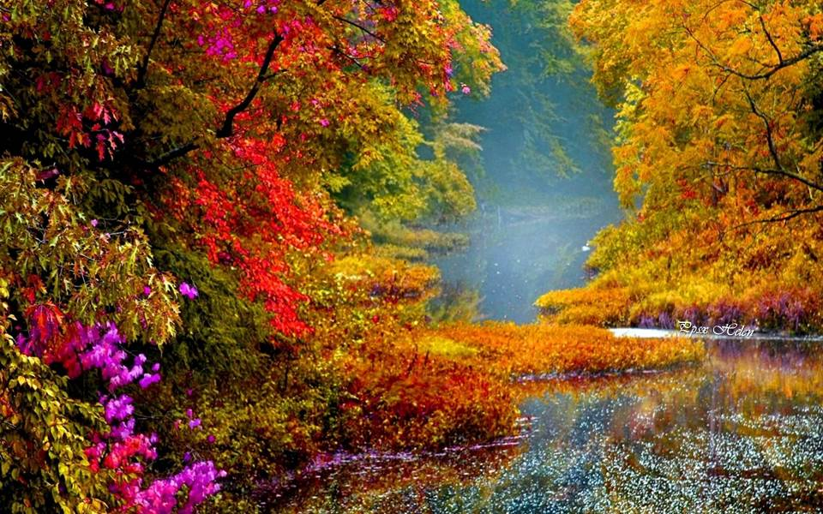
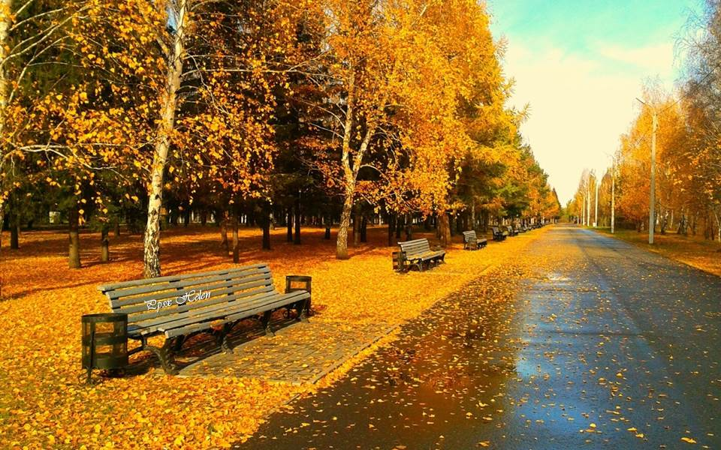
Noviembre, si las flores dan, coge el azafrán.

Slide 10
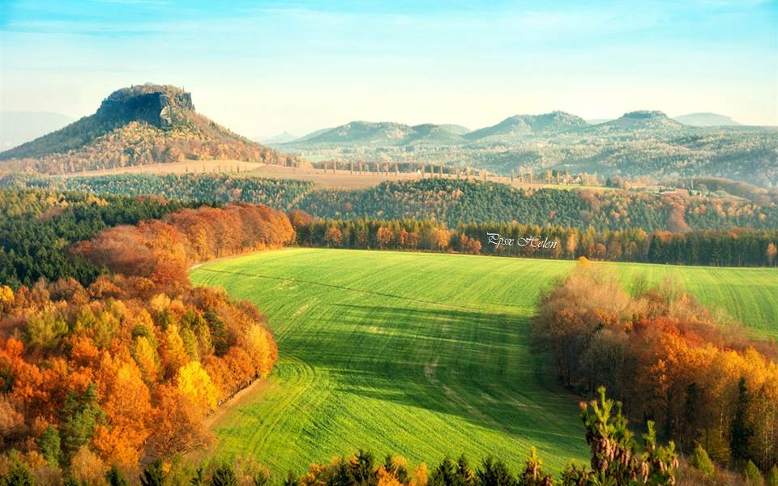
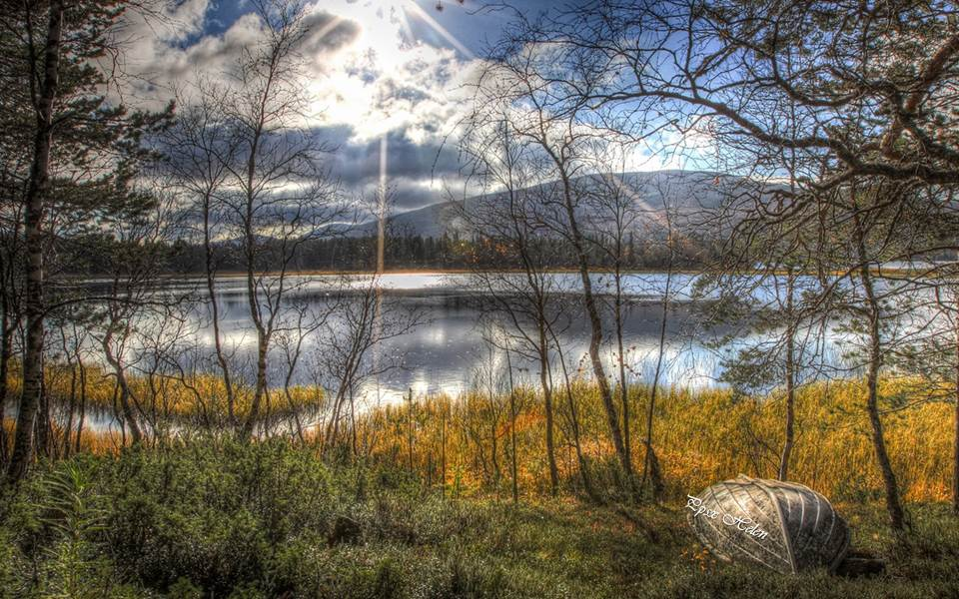
Octubre echa pan y cubre.

Slide 11
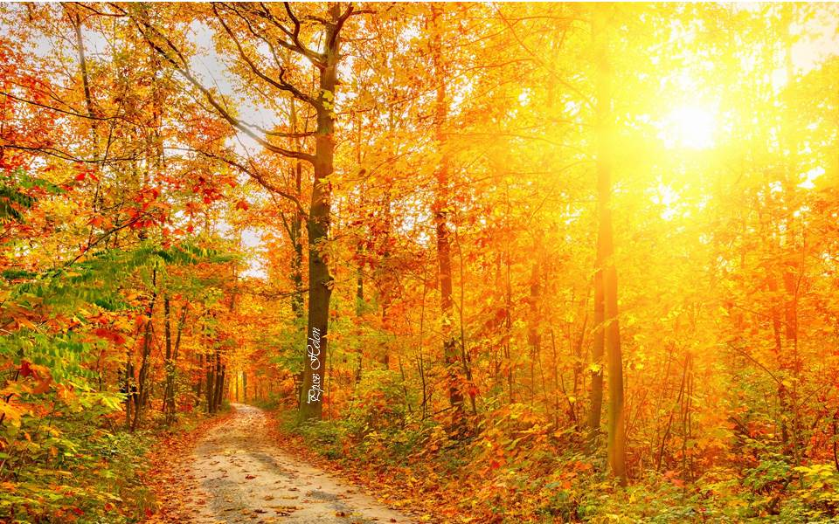
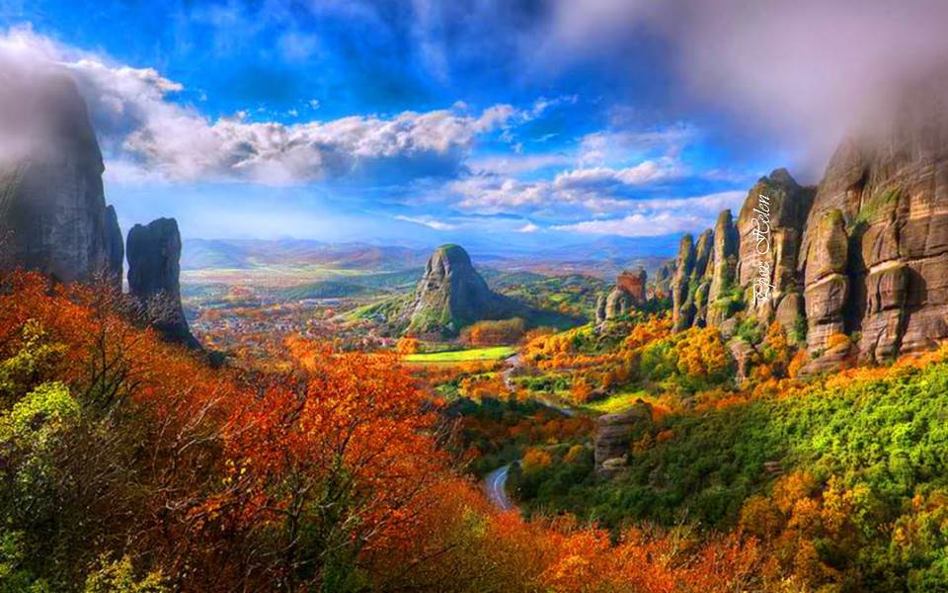
Tras secos veranos, otoños tempranos.

Slide 12
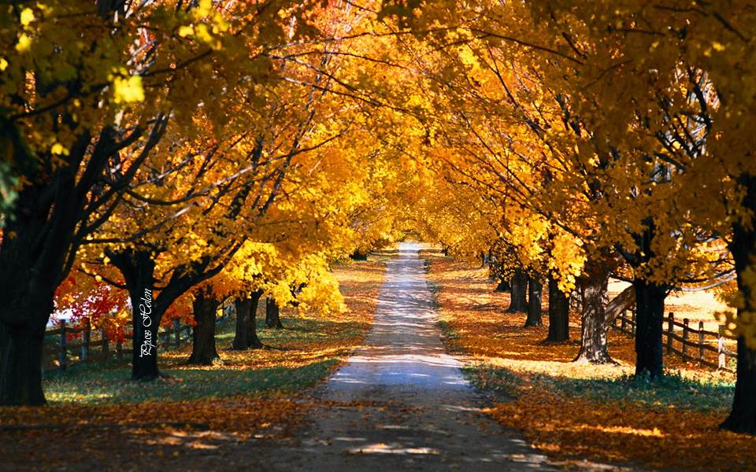
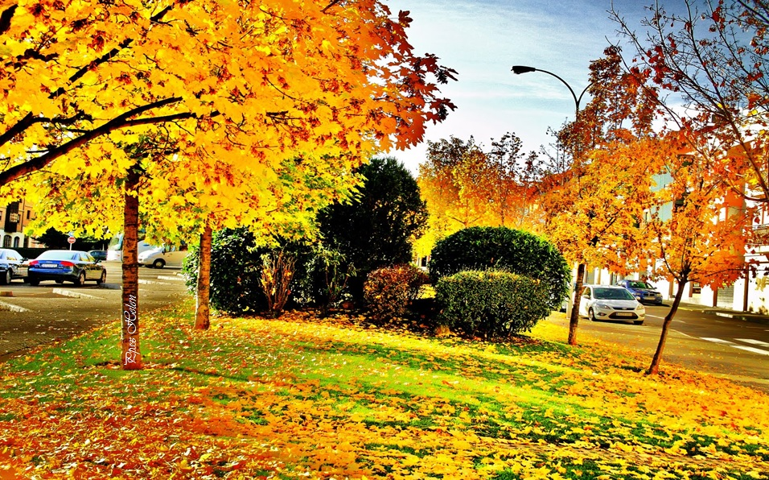
Noviembre caliente, Mayo helado

Slide 13
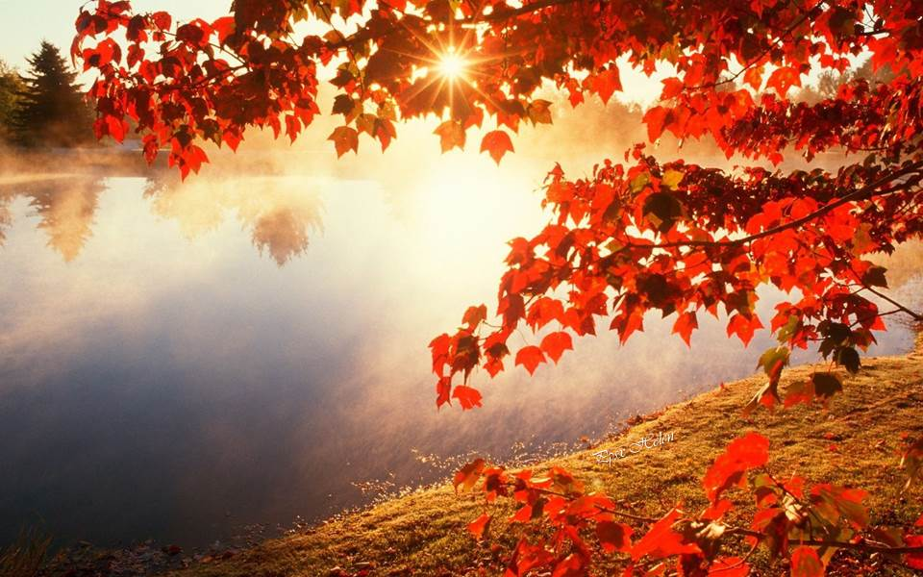
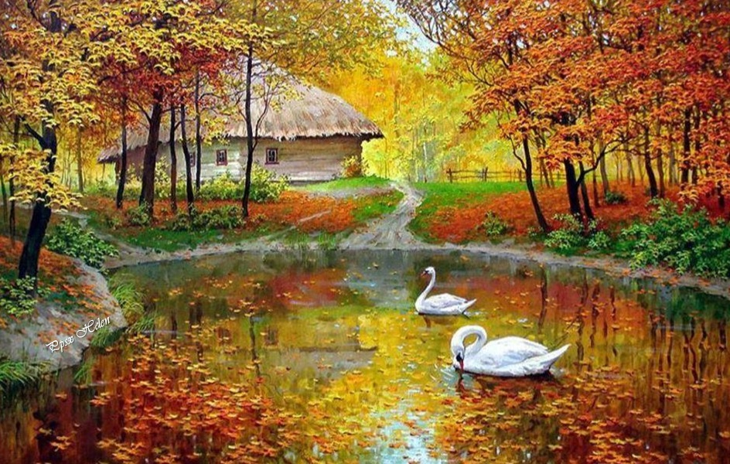
Otoño e invierno, mal tiempo para los viejos.

Slide 14
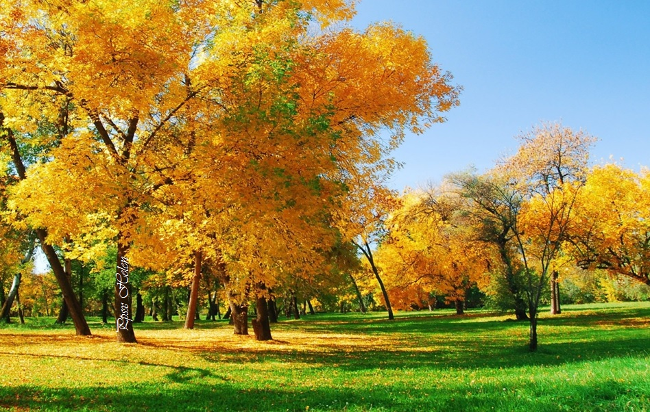
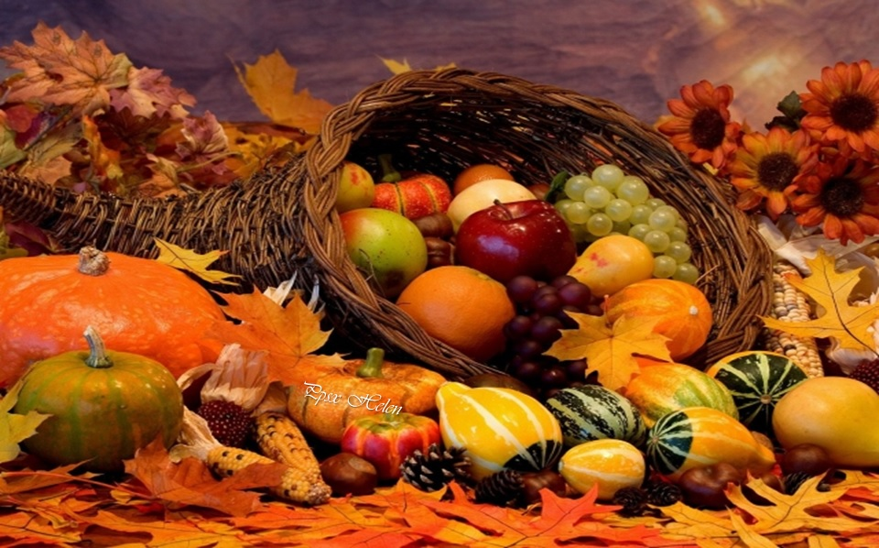
Calabazas coloridas, en otoño recogidas

Slide 15
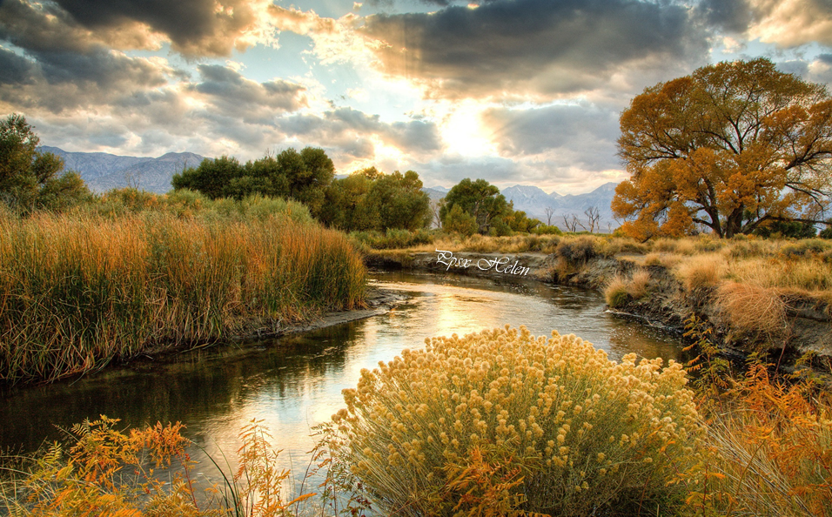
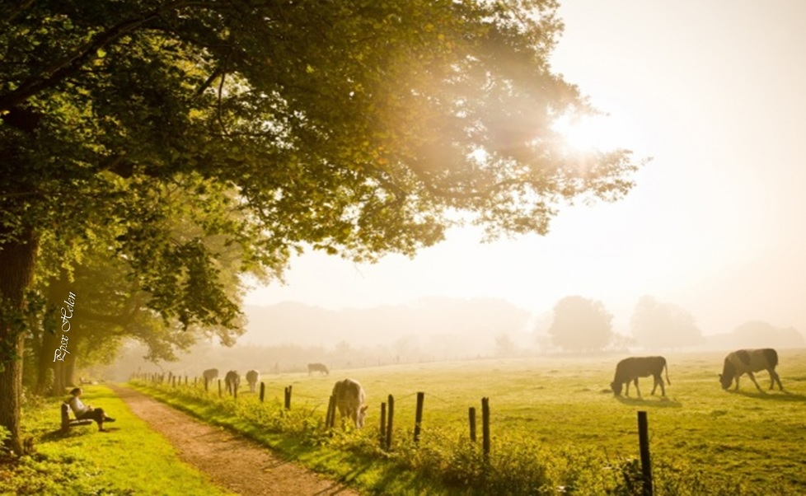
Noviembre tronado, malo para el pastor, y peor para el ganado

Slide 16
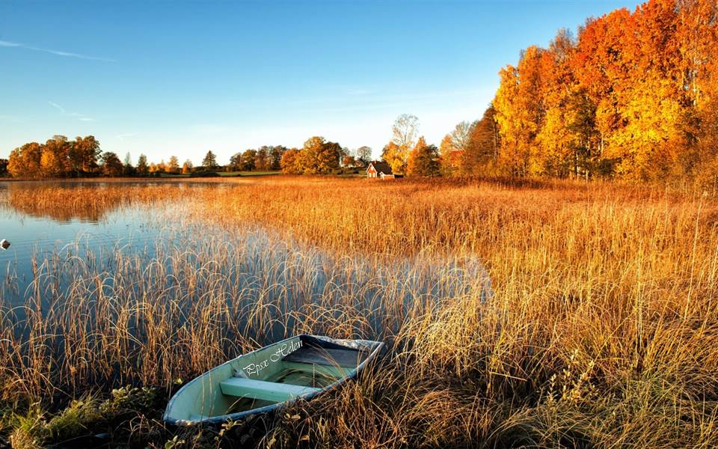
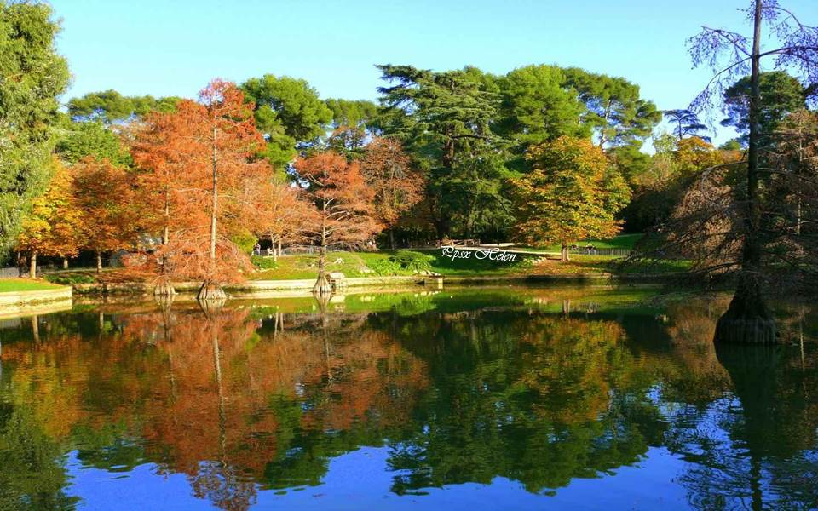
En otoño, pan de ayer, vino de antaño y caldito a diario

Slide 17
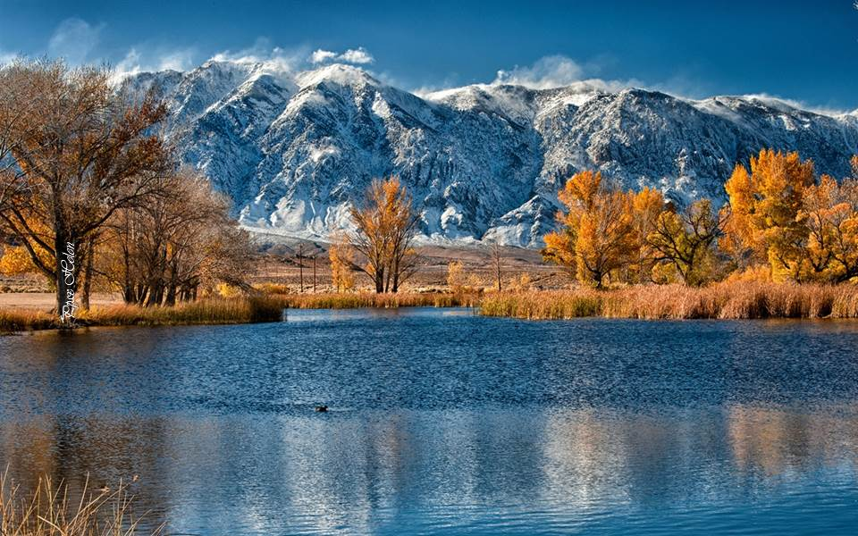
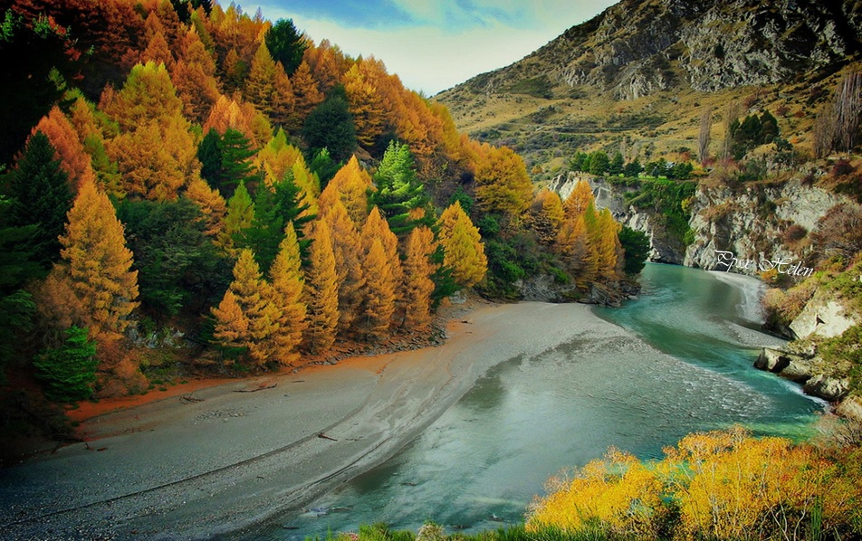
Primavera seca,verano lluvioso y otoño desastroso

Slide 18
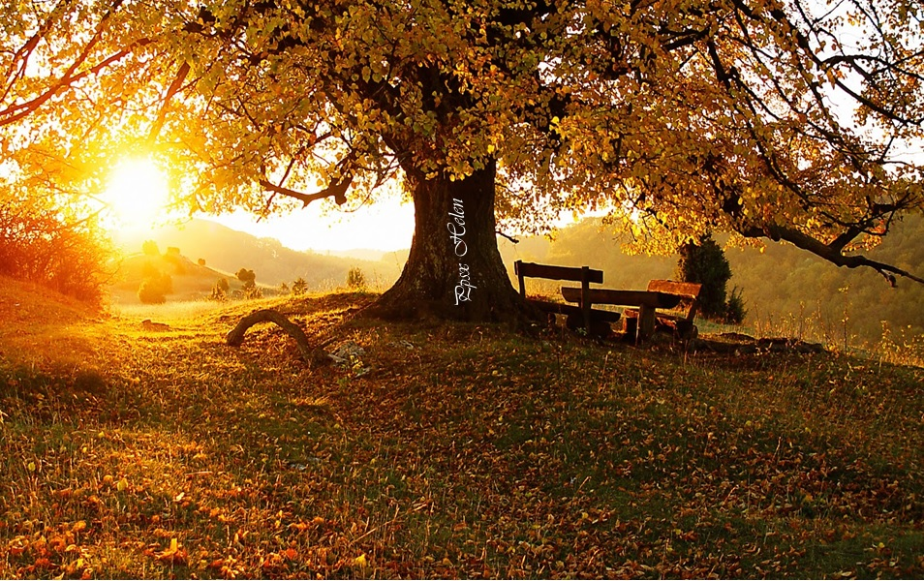
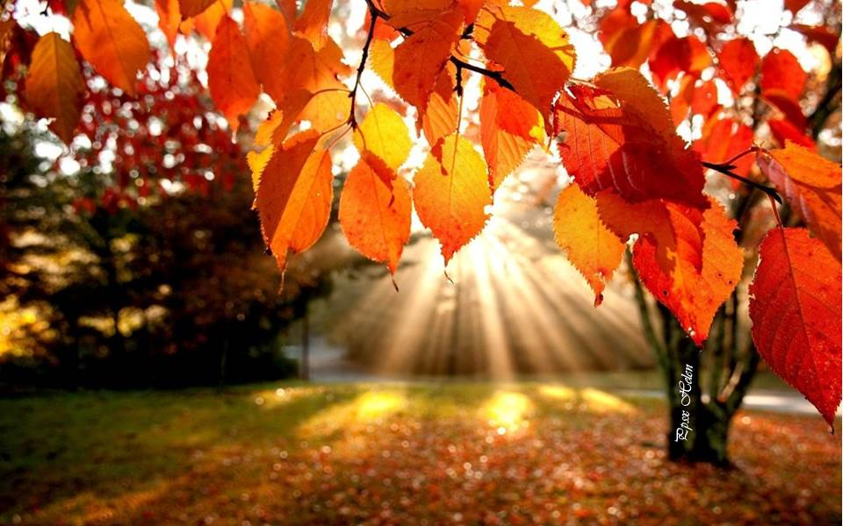
Marzo trae las hojas y noviembre las despoja.

Slide 19
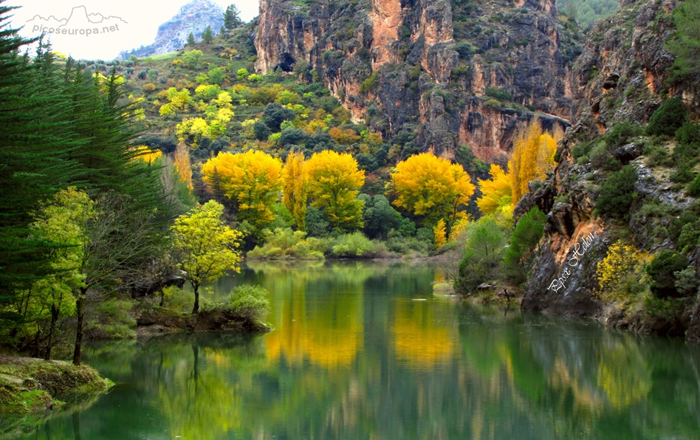
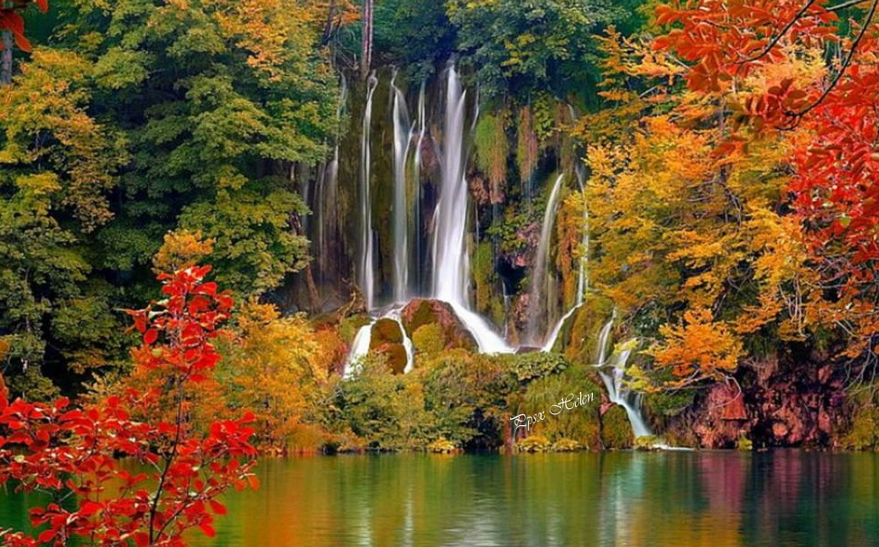
Cuando el erizo carga de madroños entrado esta el otoño

Slide 20
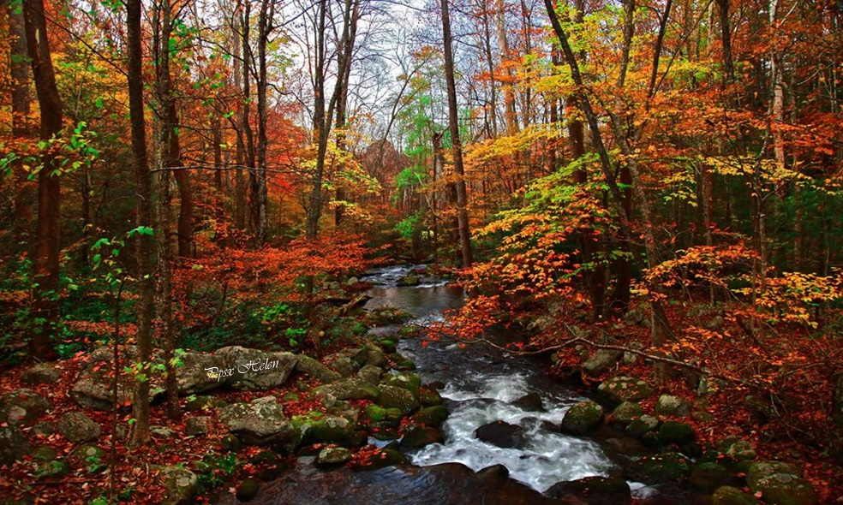
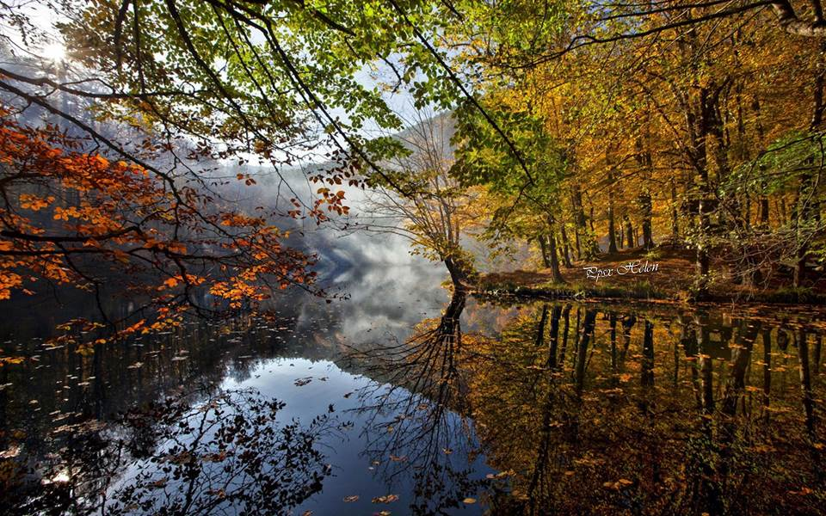
Agua de octubre, las mejores fruta pudre.

Slide 21
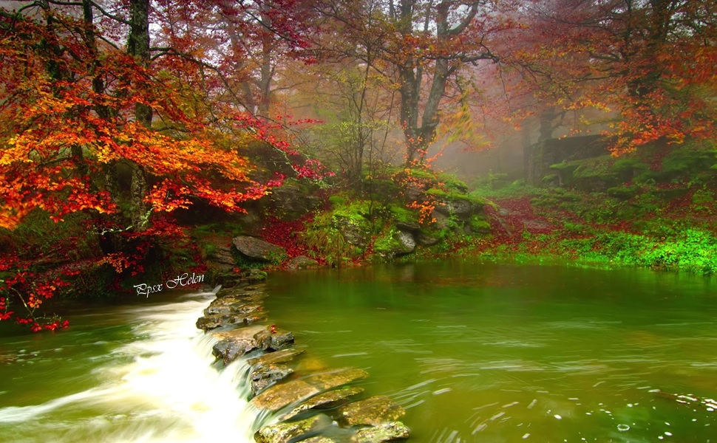
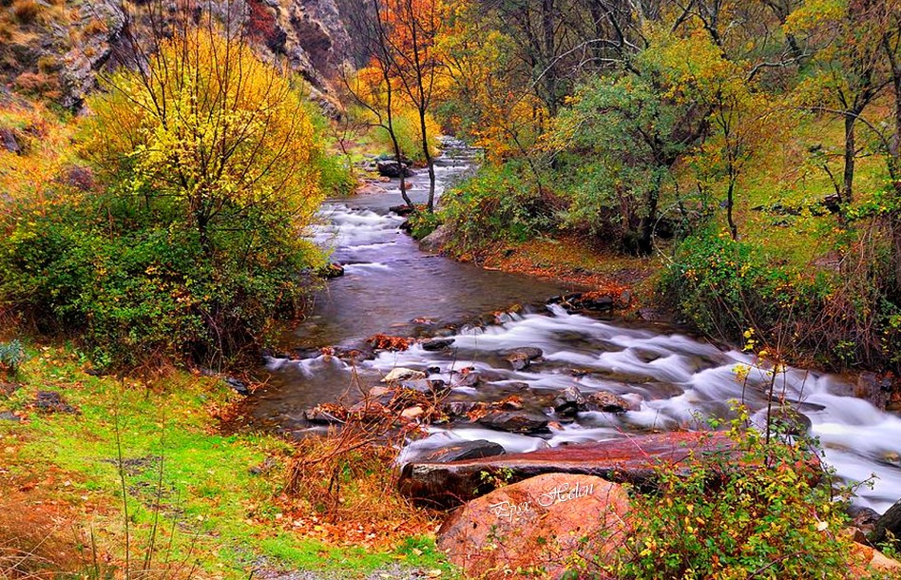
Otoño lluvioso, año copioso.

Slide 22
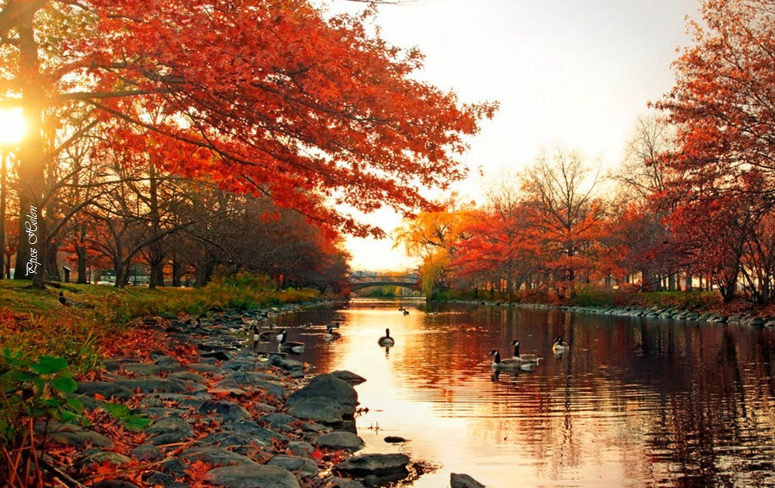
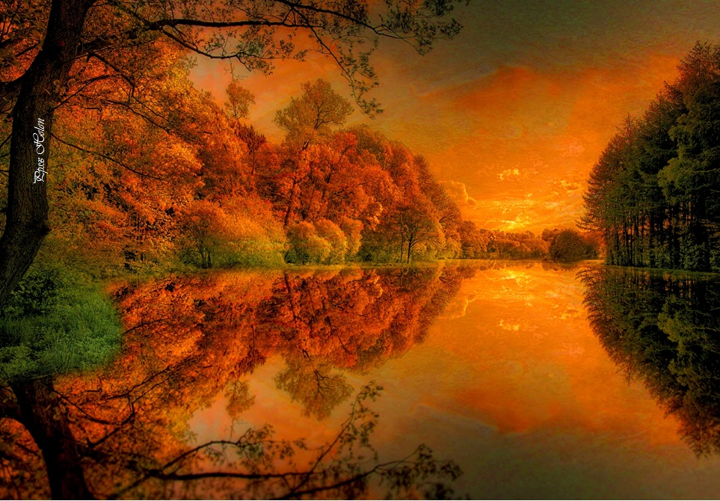
Si en septiembre comienza a llover, otoño seguro es

Slide 23
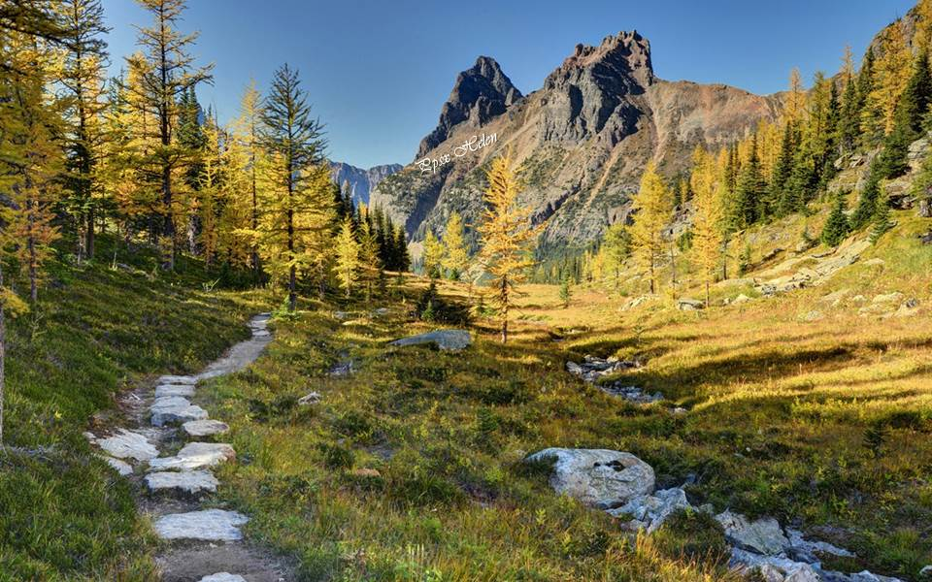
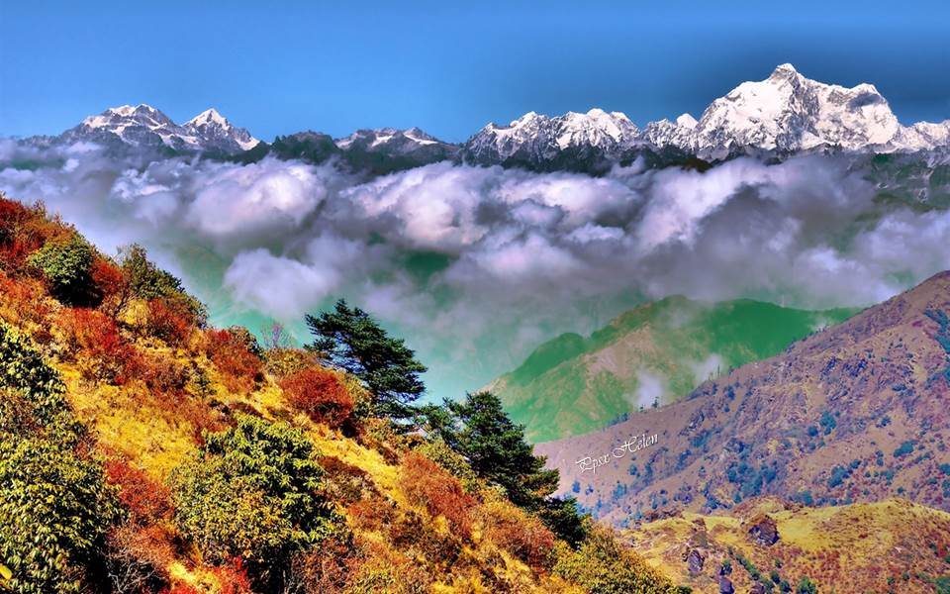
De duelo se cubre, quien no sembró en octubre.

Slide 24
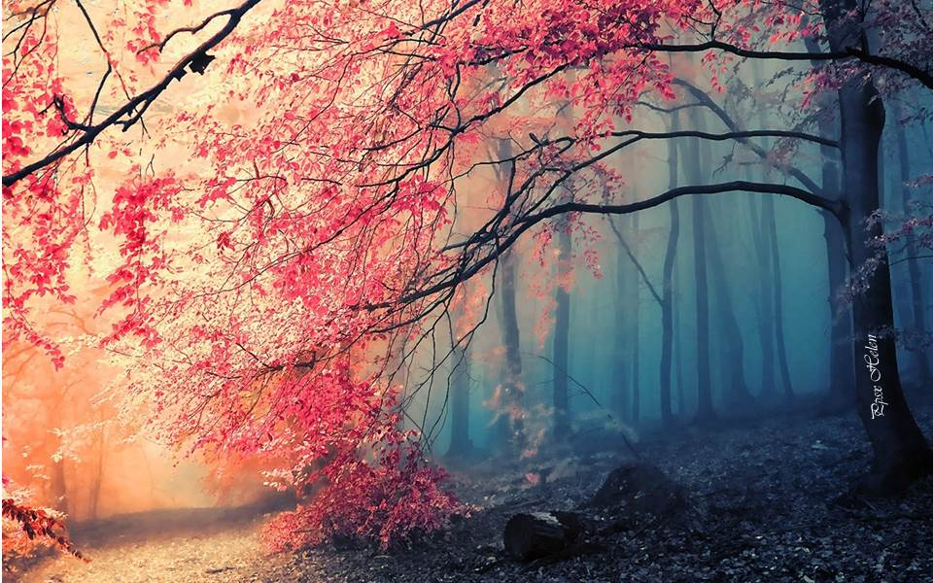
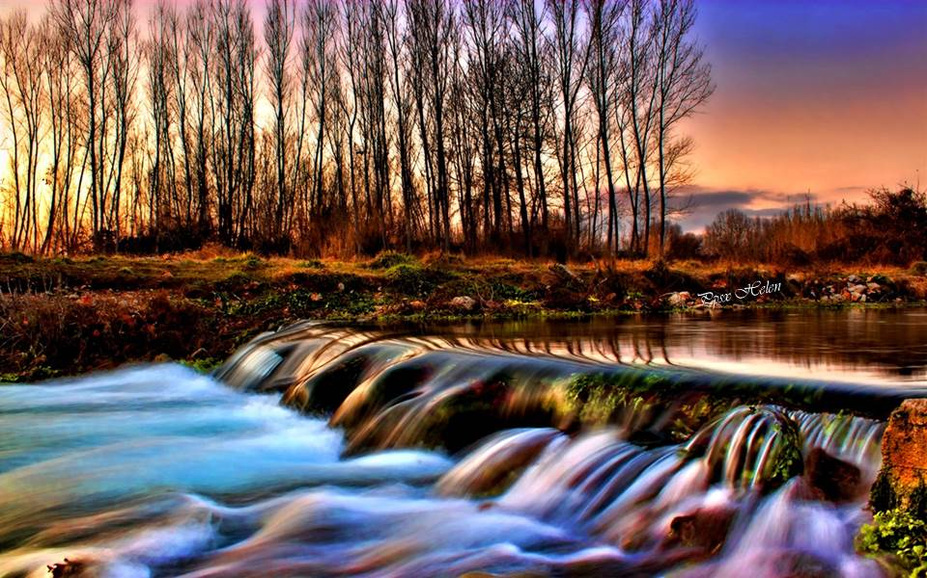
En pasado Noviembre, quien no sembró que no siembre.

Slide 25
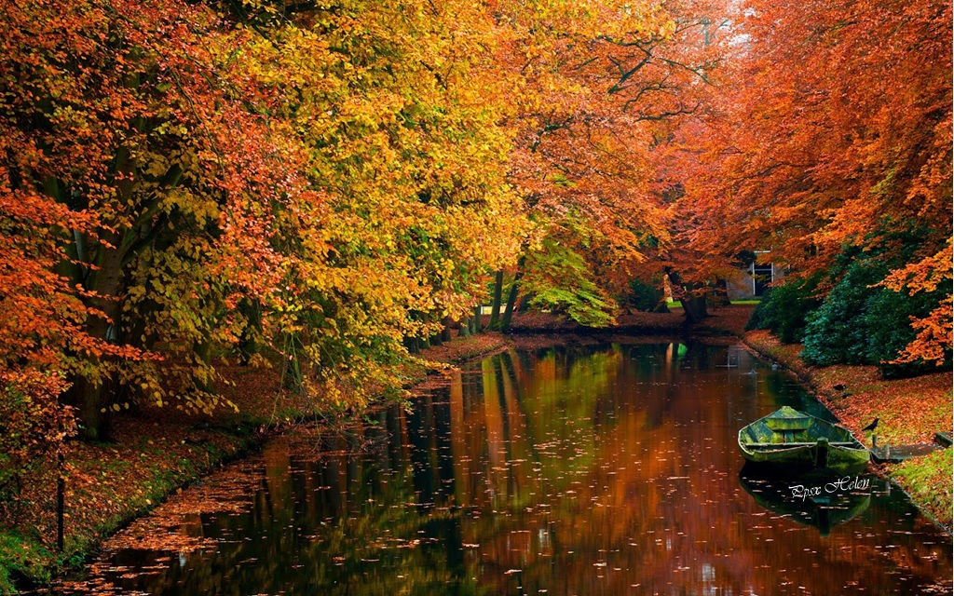
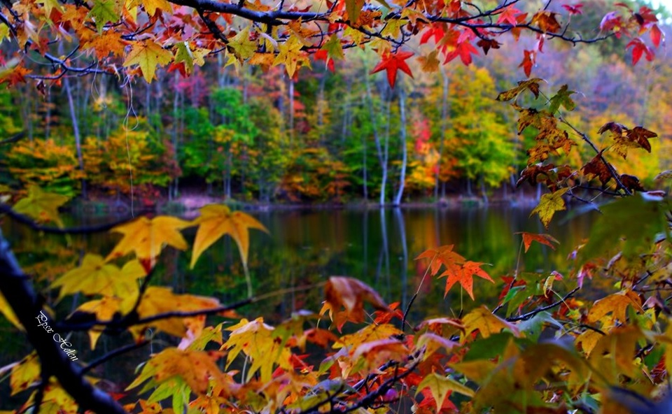
Ni en agosto caminar, ni en diciembre navegar.

Slide 26






Ppsx Helen

Slide 27



Accede a la sección que desees desde aquí:
Propia Creación
De la Red
Dedicatorias | Fechas Especiales | Graciosos
Historia y Arte | Lugares | Musicales
Naturaleza y Ciencias | Política | Reflexión
Religiosos | Románticos | Salud
Dedicatorias | Fechas Especiales | Graciosos
Historia y Arte | Lugares | Musicales
Naturaleza y Ciencias | Política | Reflexión
Religiosos | Románticos | Salud
Si deseas recibir pps periódicamente en tu correo electrónico subscríbete aquí:

